Slide 1
香山LightSSS剖析
ysyx23060115_王植鑫

Slide 2
有没有更加优雅生成波形的方式呢
————————————————————————————————————————————————
snapshot
只能保存RTL电路的状态，其他仿真的部分比如参考模型、DRAMSim3等的状态不能被保存
而且当电路规模比较大的时候，保存电路状态的存储开销比较大
lightSSS
轻量级的仿真快照工具lightSSS
仿真进程出错时自动保存出错点附近的波形和debug信息而不需要经过电路状态文件这个中间层
波形规模小，运行时间影响小
一劳永逸的解决波形炸盘问题

Slide 3
LightSSS原理
————————————————————————————————————————————————
原理
采用进程抽象的方式，用fork函数对仿真进程进行快照，具体过程如下：
主仿真进程每隔一定时间（这个时间间隔可以进行配置）fork一个子进程，子进程自我阻塞等待父进程的信号，这样每个子进程保存了父进程在特定时间的仿真状态。
父进程仿真发生错误时，通知最新的子进程（但也必须在这个时间间隔之前）开始运行并打印波形或者debug信息。父进程等待子进程结束后退出。

Slide 4
LightSSS原理图解
————————————————————————————————————————————————
主进程
执行n次
执行n次
执行n次
执行n次
出错
唤醒并等待子进程结束运行
回收子进程
并结束运行
fork
fork
fork
fork
自我阻塞的子进程pid=1
自我阻塞的子进程pid=2
自我阻塞的子进程pid=3
自我阻塞的子进程pid=4
通知父进程子进程结束
维护一个进程队列，当进程数量大于SLOT_SIZE（==2）时，删除最先进入队列的进程
维护一个进程队列，当进程数量大于SLOT_SIZE（==2）时，删除最先进入队列的进程
被唤醒后开启生成波形并运行到出错点
子进程
结束运行
唤醒子进程
注：实际上并不是执行n次fork一次，只是认为这样方便画图（实际上是每隔一段时间fork一次）

Slide 5
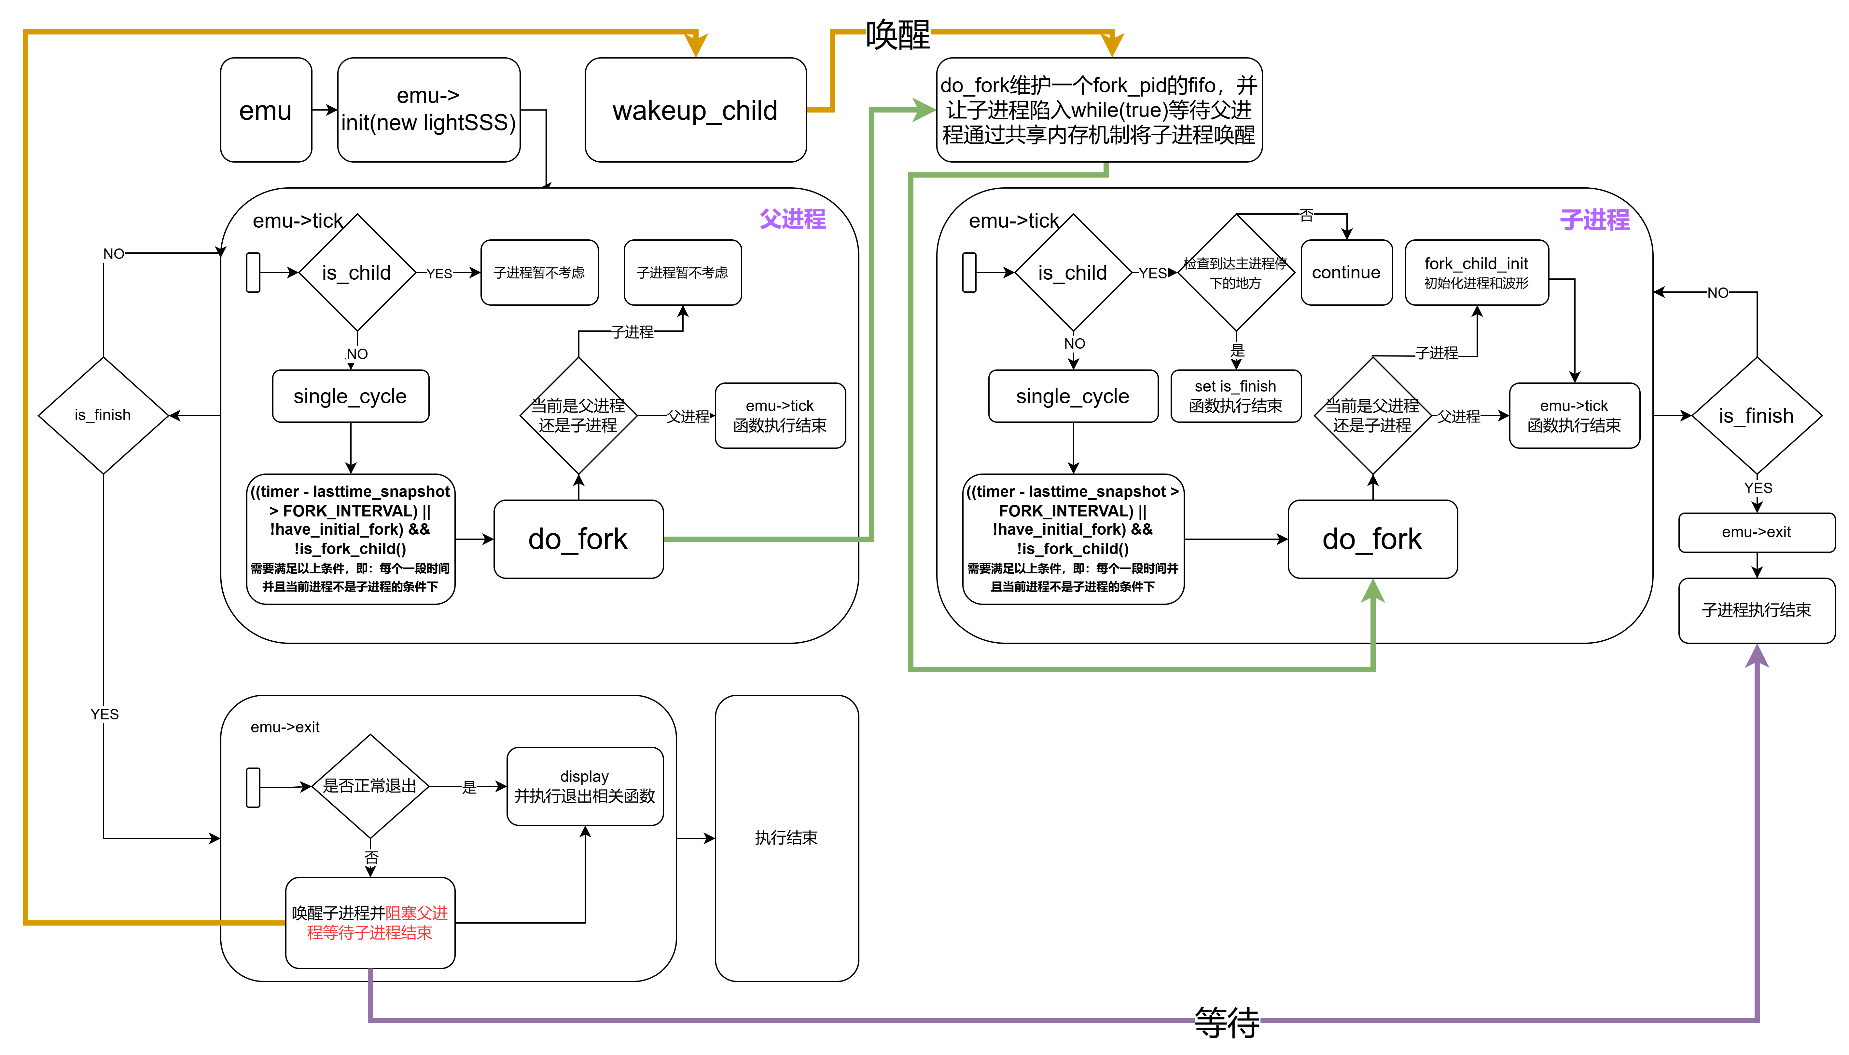
香山emu代码导读
————————————————————————————————————————————————
RTFSC：读代码并根据代码画状态机

Slide 6
LightSSS代码实战
————————————————————————————————————————————————
一个小福利
龙芯ChipLab_lightSSS版
https://github.com/isnthzy/lightsss-chiplab
一些相关的资料更方便理解lightSSS代码
【操作系统上的进程 (最小 Linux; fork, execve 和 exit) [南京大学2022操作系统-P11]】 https://www.bilibili.com/video/BV1hL411w737
https://www.man7.org/linux/man-pages/man2/fork.2.html

Slide 7
感谢观看
最重要的还是大家自己去阅读香山的emu代码
我能讲的就这么多了

